Slide 1
3a. Rollista (the good guys)
Notes:
VO: Går det att förstå?
Med amillennialismens allegorisering av Abrahams löfte: Nej.
Då ses hela Uppenbarelseboken som tidlösa sanningar i kampen mellan gott och ont, och allt blir metaforer.
Därför har många gett upp.
Visst finns metaforer, tex Guds Lamm. Men en god regel är: Finns det en bokstavlig förklaring så använd den!

Slide 2
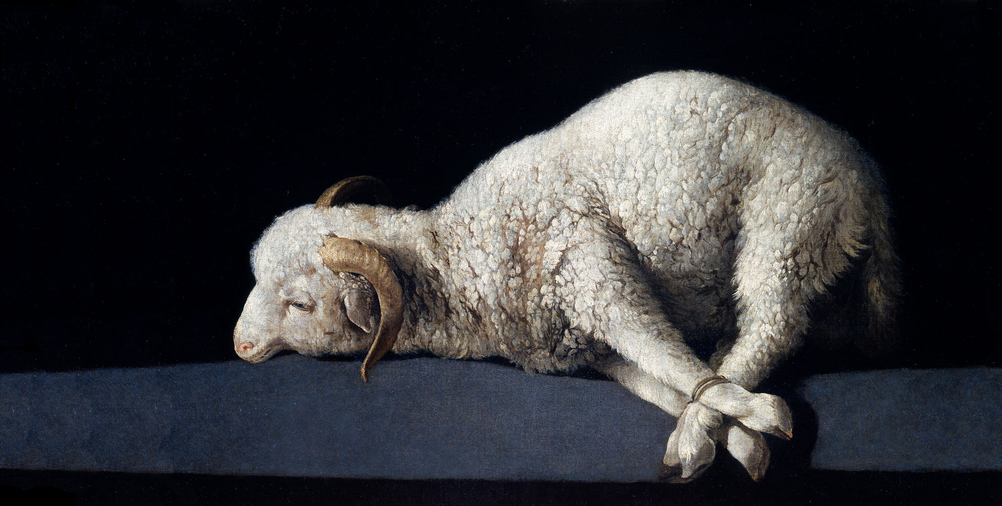
Lammet
Som ett lamm som förs bort för att slaktas, som ett får som är tyst inför dem som klipper det, så öppnade han inte sin mun. (Jes 53:7)
Se Guds Lamm som tar bort världens synd! (Joh 1:29)

Slide 3
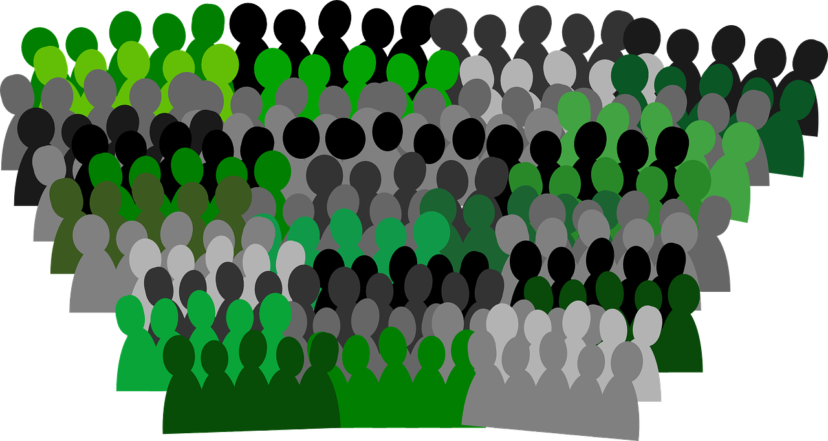
De 144 000 (x2)
Upp 14:1-5: Guds folk vid historiens början, fram till syndafloden.
Lammet stod på Sions berg, och med honom 144 000…
… som hade hans namn och hans Fars namn skrivet på sina pannor... Vid den tiden började man [kalla sig vid] Herrens namn. (1 Mos 4:26)
Det är de som inte har befläckat sig med kvinnor… Guds söner såg att människornas döttrar var vackra, och de tog till hustrur alla de ville ha. (1 Mos 6:2)
De är friköpta från människorna som en förstlingsfrukt åt Gud och Lammet.
Om Guds folk hade en avkomma av 4,4 barn per generation ⇨ 144 000 personer vid floden.
Upp 7:1-4: Guds folk vid historiens slut ⇨ En skara judar bevarad från Guds vrede i sluttiden.
Sedan såg jag fyra änglar… hålla tillbaka jordens fyra vindar…
Skada inte jorden eller havet eller träden förrän vi har satt sigill på vår Guds tjänares pannor!... Vid Nebukadnessars förstörelse av Jerusalem: Kom hit, ni som ska straffa staden…”Gå igenom Jerusalems stad och sätt ett kors i pannan på dem som suckar och jämrar sig över alla de vidrigheter som görs därinne.” (Hes 9:1-4)
Jag hörde antalet av dem som hade fått sigillet, 144 000 från Israels alla stammar.
(Troligen) den nationella omvändelsen: En rest ska vända om… till Gud den Mäktige. (Jes 10:21)
Notes:
VO: Gudsfolk har Hans namn: 2 Krön 7:14: Mitt folk… ar uppkallat efter mitt namn.
VO: Sigill: Jämför blodet på dörrposterna vid Exodus.

Slide 4
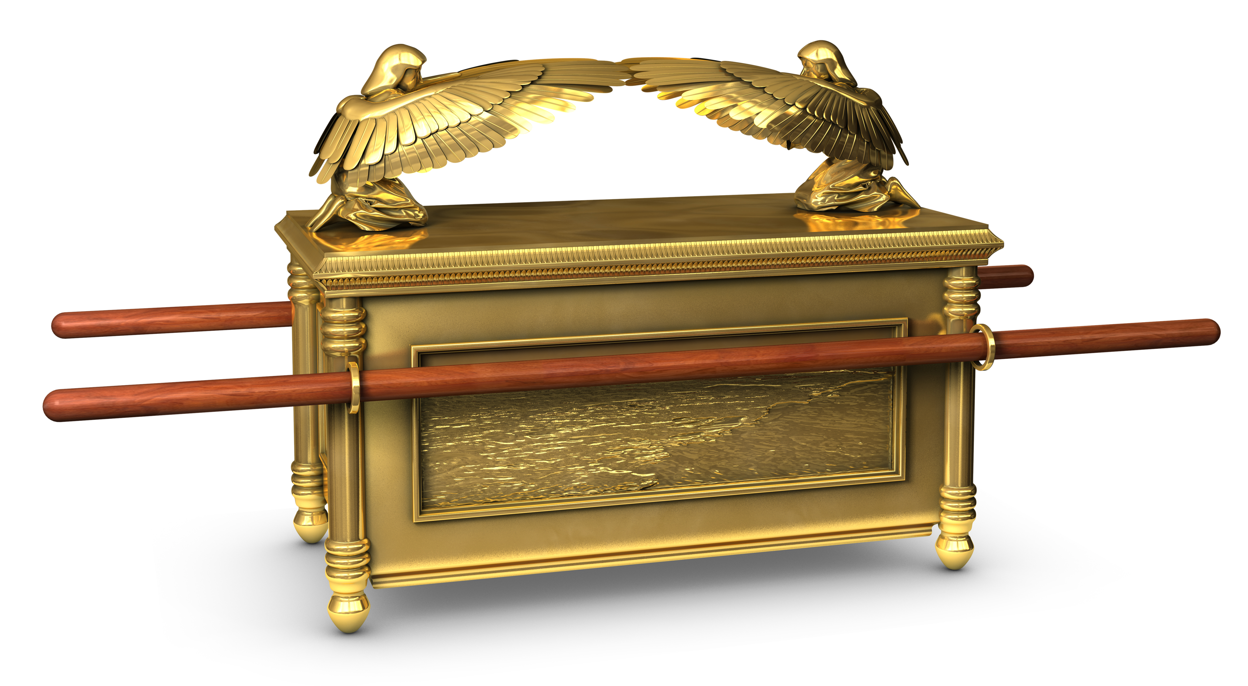
De två vittnena
Jag ska låta mina två vittnen profetera under 1260 dagar, klädda i säcktyg. Dessa är de två olivträden och de två ljusstakarna som står inför jordens Herre.
Vid förra templets återuppbyggnad: Jag ser en ljusstake… Två olivträd sträcker sig över den… Här är Herrens ord till Serubbabel: Varken genom styrka eller makt, utan genom min Ande, säger Herren Sebaot… Dessa två är oljans söner. (Sak 4:2-6, 14)
De har makt att förvandla vattnen till blod och att slå jorden med alla slags plågor så ofta de vill.
Vilka är de två vittnena?
Elia!
Jag ska sända er profeten Elia innan Herrens dag kommer. (Mal 4:5)
Jesus sa: Elia har redan kommit… Då förstod lärjungarna att han talade till dem om Johannes Döparen. (Matt 17:12-13)
Johannes? (evangelisten)
Du [Johannes] måste profetera på nytt. (Upp 10:11)
Stå upp och mät Guds tempel [som inte fanns]. (Upp 11:1)
Försegla det som de sju åskorna sagt [för senare uppenbarande?]. (Upp 10:4)
(Upp 11:3-4)
(Upp 11:6)
Notes:
VO: Två vittnen närvarande vid viktiga händelser:
Två keruber på förbundsarkens lock, nådastolen, bevittnade Guds tron.
Två pelare utanför Jerusalems tempel med mänskliga namn: Jakin och Boas.
Två rövare bevittnade Jesu död.
Två änglar bevittnade Jesu uppståndelse.
Två män i vita kläder var vittnen vid Jesu himmelsfärd.
VO: ”de profeterar” => Ny utombiblisk information direkt från Gud.
Däremot många falska profeter.
VO: Serubbabel och Josua byggde upp templet vid återkomsten från Babylonien.
Likheterna mellan återuppbyggnaden av det 2:a och 3:e templet är stora:
Judarna har återvänt till Jerusalem efter en lång exil.
Återuppbyggnaden sker under stor opposition från omgivningen.
I båda fall finns två olivträd för att förse med kraft från den helige Ande.
VO: Elia: Pss som Johannes döparen förebådade Jesu första ankomst, kommer Elia att förebåda hans andra.

Slide 5
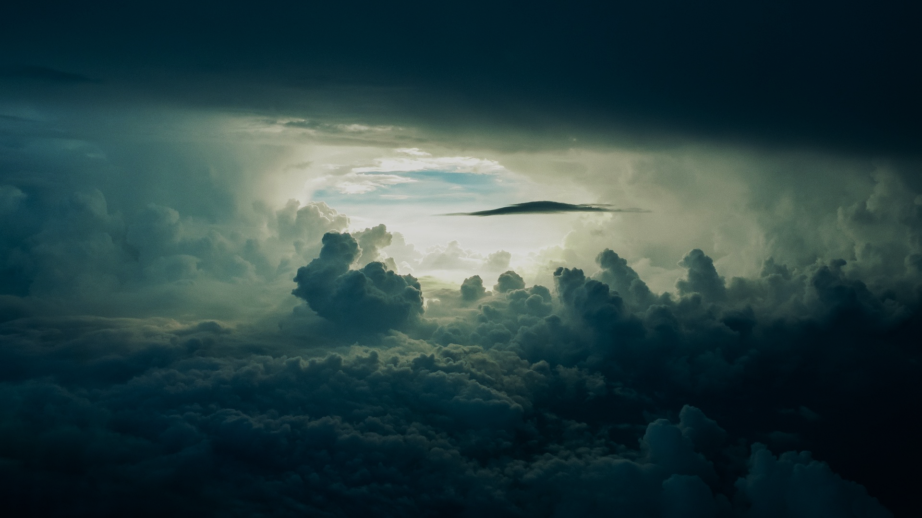
De 24 äldste i himlen
Genast var jag i Anden. Och se, en tron stod i himlen, och någon satt på tronen… Runt omkring tronen stod tjugofyra troner, och på tronerna satt tjugofyra äldste klädda i vita kläder och med kronor av guld på huvudet… (Upp 4:2-4)
De 24 äldste är änglar:
Det jordiska templet är en skuggbild av den himmelska helgedomen (Hebr 8:5). Kung David delade in Arons söner i 24 prästavdelningar för tjänst i templet (1 Krön 24:1-19).
Var och en [av de 24 äldste] hade en harpa och skålar av guld fulla med rökelse, som är de heligas böner (Upp 5:8), och änglar frambär böner: Röken från rökelsen steg från ängelns hand tillsammans med de heligas böner upp inför Gud. (Upp 8:4)
De 24 äldste var tillsammans med andra andevarelser: Mitt för tronen och runt omkring den stod fyra varelser… Var och en av de fyra varelserna hade sex vingar och fullt med ögon runt om och på insidan. (Upp 4:6-8)
Ingen har stigit upp till himlen utom den som kom ner från himlen, Människosonen som är i himlen. (Joh 3:13)
Notes:
VO: De fyra varelserna finns också beskrivna i Hes 1.

Slide 6
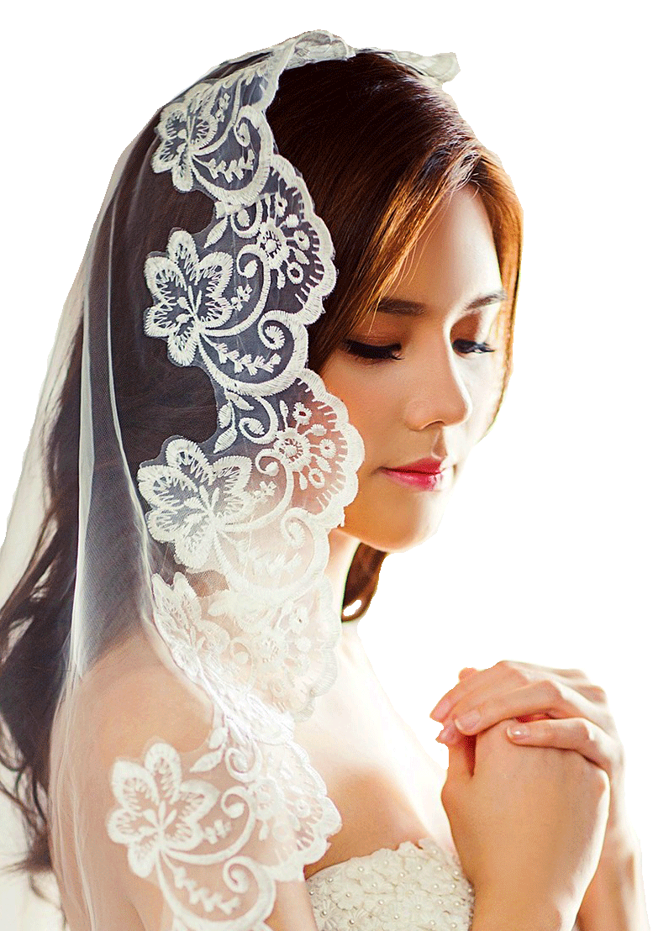
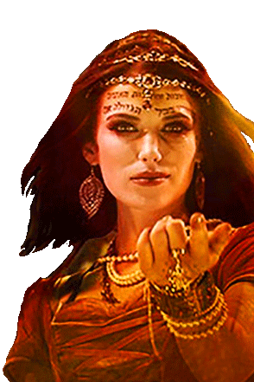
De två kvinnorna
Bruden
Jerusalem ⇨ Guds församling Kom, jag ska visa dig bruden, Lammets hustru… Och [ängeln]… visade mig den heliga staden Jerusalem, som kom ner från himlen. (Upp 21:9-10)
Jerusalem personifieras ofta: Hon föraktar dig och hånar dig, jungfrun, dottern Sion. Hon skakar på huvudet åt dig, dottern Jerusalem. (Jes 37:21)
[Jerusalem], du ska inte mer kallas "den övergivna"… utan du ska heta "min kära" och ditt land "den äkta hustrun"… som en brudgum
jublar över sin brud, så ska din
Gud jubla över dig. (Jes 62:4-5)
Skökan
Notes:
VO: I Babylon uppstod den falska religionen.
VO: Rom:
Fanns behov att kryptera namnet på imperiets huvudstad. (”Rom, mor till jorden skökor och skändligheter”…)
Rom intog en liknande ställning gentemot NTs folk som Babylon hade gjort gentemot GTs.
”Jordens kungar har horat med henne”. Religionen rider på världslig makt => en förening av stat och kyrka som skedde på 300-talet i Rom när Konstantin ville ena Rom under en gemensam religion.
”Fullt av hädiska namn.” Har med religion att göra.
”Med sju huvuden och tio horn” Politiska maktsystem genom historien.
”Och jag såg att kvinnan var berusad av de heligas blod”. Förföljelser i Rom, typ kejsar Nero som startade den första systematiska förföljelsen av kristna, vilket troligen dödade både Petrus och Paulus.
”De sju huvudena är sju berg”. Rom brukar kallas för staden på de sju kullarna.
”Kvinnan som du såg är den stora staden som regerar över kungarna på jorden.” Presens => År 100 var Roms storhetstid.

Slide 7
De två kvinnorna
Bruden
Jerusalem ⇨ Guds församling Kom, jag ska visa dig bruden, Lammets hustru… Och [ängeln]… visade mig den heliga staden Jerusalem, som kom ner från himlen. (Upp 21:9-10)
Jerusalem personifieras ofta: Hon föraktar dig och hånar dig, jungfrun, dottern Sion. Hon skakar på huvudet åt dig, dottern Jerusalem. (Jes 37:21)
[Jerusalem], du ska inte mer kallas "den övergivna"… utan du ska heta "min kära" och ditt land "den äkta hustrun"… som en brudgum
jublar över sin brud, så ska din
Gud jubla över dig. (Jes 62:4-5)
Skökan
Babylon ⇨ Falsk religion
Jag ska visa dig domen över den stora skökan… Jordens kungar har horat med henne… Och jag såg en kvinna som satt på ett scharlakansrött vilddjur, fullt av hädiska namn och med sju huvuden… På hennes panna var skrivet… "Det stora Babylon”… Jag såg att kvinnan var berusad av de heligas blod… De sju huvudena är sju berg som kvinnan sitter på… Kvinnan som du såg är den stora staden som regerar över kungarna på jorden." (Upp 17:3-9,18)
Gå ut från henne, mitt folk, så att ni inte… drabbas av hennes plågor. (Upp 18:4)
För han som skapat dig är din man, Herren Sebaot är hans namn… Som en övergiven kvinna i hjärtesorg kallade Herren dig, och som en förkastad ungdomshustru, säger din Gud. Ett kort ögonblick övergav jag dig… men nu vill jag med evig nåd förbarma mig över dig. (Jes 54:5-8)
Notes:
VO: I Babylon uppstod den falska religionen.
VO: Rom:
Fanns behov att kryptera namnet på imperiets huvudstad. (”Rom, mor till jorden skökor och skändligheter”…)
Rom intog en liknande ställning gentemot NTs folk som Babylon hade gjort gentemot GTs.
”Jordens kungar har horat med henne”. Religionen rider på världslig makt => en förening av stat och kyrka som började på 300-talet i Rom när Konstantin ville ena Rom under en gemensam religion.
”Fullt av hädiska namn.” Har med religion att göra.
”Med sju huvuden och tio horn” Politiska maktsystem genom historien.
”Och jag såg att kvinnan var berusad av de heligas blod”. Förföljelser i Rom, typ kejsar Nero som startade den första systematiska förföljelsen av kristna, vilket troligen dödade både Petrus och Paulus.
”De sju huvudena är sju berg”. Rom brukar kallas för staden på de sju kullarna.
”Kvinnan som du såg är den stora staden som regerar över kungarna på jorden.” Presens => År 100 var Roms storhetstid.

